Slide 1
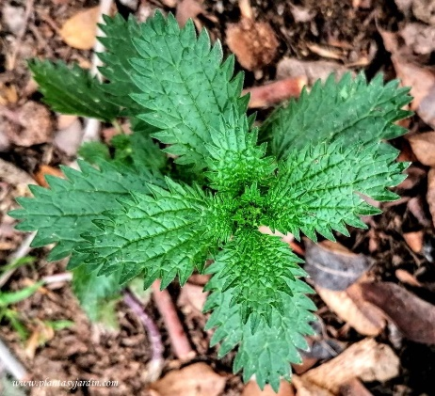
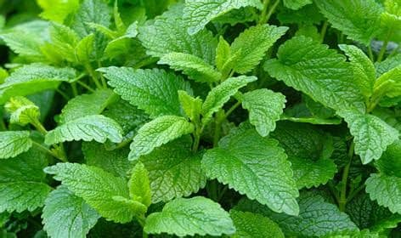
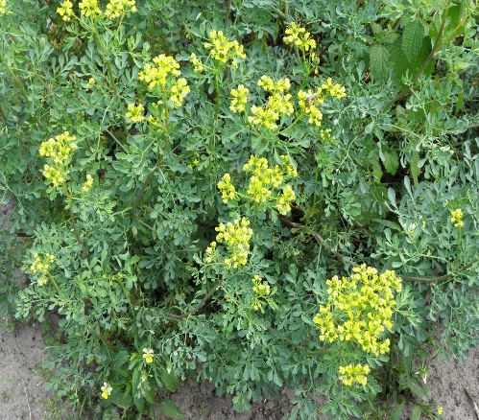
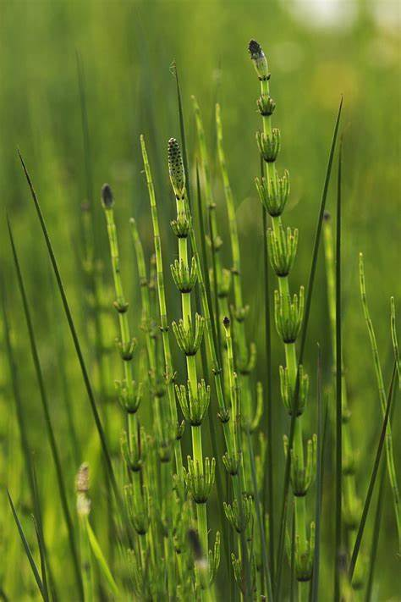
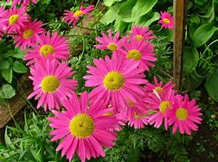
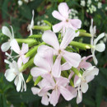
PLANTAS QUE NO PUEDEN FALTAR PARA LA ELABORACIÓN DE
REMEDIOS NATURALES PARA EL HUERTO
ORTIGA
MELISA
RUDA
RUDA
PELITRE
SAPONARIA
COLA DE CABALLO
Y OTRAS…

